Slide 1
Werken (en studeren) met
NIET-AANGEBOREN HERSENLETSEL
Theo Senden, bedrijfsarts
klinisch arbeidsgeneeskundige Neurologie

Slide 2
Inhoud
Revalideren
Belangrijke boodschappen
NAH en werk
Re-integreren

Slide 3
Gevolgen van niet-aangeboren hersenletsel
Cognitieve gevolgen | Stemmings- / Gedragsproblemen |  | Fysieke gevolgen
Geheugenstoornissen | Apathie / initiatiefvermindering | Krachtsvermindering
Aandacht- en/of concentratiestoornissen | Stemmingsveranderingen | Slikstoornissen
Prikkelintolerantie (geluid, licht, beweging) | Ontremd gedrag | Coördinatiestoornissen
Tempo van informatieverwerking | Angst | Bewegingsstoornissen
Mentale vermoeidheid | Afname empathie | Loopproblemen
Verminderde belastbaarheid | Decorumverlies | Sensorische problemen
Lange hersteltijd | Moeite met relativeren | Epilepsie
Apraxie | Verstoord ziektebesef | Pijn
Afasie | Veranderd gevoel van humor | Fysieke conditie/
Executieve stoornissen |  | conditie/vermoeidheid
Neglect
Beperkte probleemoplossing
Gebrek aan ziekte-inzicht

Slide 4
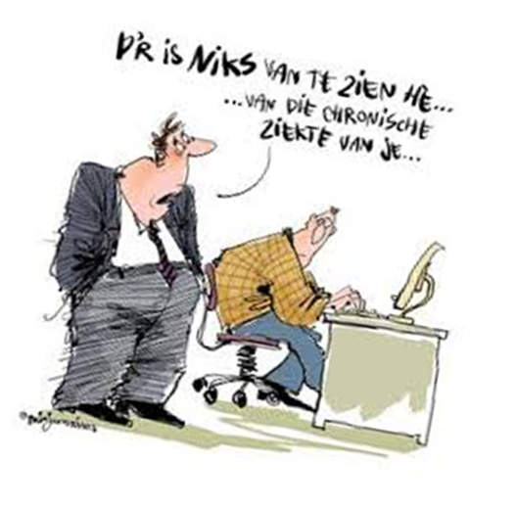
VEEL ONZICHTBARE GEVOLGEN
beperkte energie / verhoogde herstelbehoefte
prikkel- en stressovergevoeligheid
Concentratie-/geheugenproblemen
Niet zichtbaar / niet meetbaar

Slide 5
Inhoud
Revalideren
Belangrijke boodschappen
NAH en werk
Re-integreren

Slide 6
Revalidatie
Onderzoeken en testen: inzicht krijgen in stoornissen en beperkingen
eventueel belastbaarheidsassessment
Behandeling:
Psychisch: acceptatie en verwerking
Fysiek: trainen
Cognitief: compenseren en aanpassen
Leren omgaan met wat niet (goed) meer lukt → een nieuwe balans!

Slide 7
Inhoud
Revalideren
Belangrijke boodschappen
NAH en werk
Re-integreren

Slide 8
Re-integratie: waar lopen patiënten tegen aan?
Zichzelf → acceptatie, verwerking, aanpassing
Onbegrip, gebrek aan steun van leidinggevende en collega’s
Onvoldoende aandacht/kennis in de zorg
Onbegrip / onvoldoende kennis bij
bedrijfsartsen / verzekeringsartsen / case managers etc.
Onvoldoende afstemming zorg- en werkdomein
Het ‘systeem’ en wet- en regelgeving (Poortwachter / WIA)

Slide 9
Op zoek naar een nieuwe balans
Actief - Passief
Belasting - Belastbaarheid
Werk - Privé

Slide 10
Wat is er nodig?
Balans: actief-passief, belasting-belastbaarheid, werk-privé
Revalidatie: leren omgaan met beperkingen
Aanpassing werk/ ander werk (taken, werktijden, herstelpauzes)
Regelmogelijkheden (werktijden, werktempo, inspanning/herstel)
Begrip en steun: privé, werk (leidinggevende, collega’s), bedrijfsarts
Deskundige begeleiding: bedrijfsarts, NAH-jobcoach
Samenwerking/afstemming: behandelaars - bedrijfsarts

Slide 11
Re-integratiedoolhof
Inzetbaarheids
coach
Arbo-dienst
Arbeids-deskundige
Arbo-arts
Case-manager
Bedrijfs-arts
Reintegratie-coach
Arbeids-coach 2e spoor
UWV verzekeringsarts
arbeidsdeskundige
procesbegeleider
Reintegratie-bureau
Notes:
Vele onbekende spelers, met onbekende rollen en aan wiens kant staan ze eigenlijk …….???
Daarnaast de wet- en regelgeving die veel kennis en ervaring vraagt om de essentie te snappen, te snappen hoe het werkt en wat er gaat gebeuren en waar verzekeringsartsen en bedrijfsartsen hele congressen aan besteden:
WvP (Wet Verbetering Poortwachter)
WIA, WGA, IVA
loongerelateerde uitkering, maatman, etc.

Slide 12
Re-integreren in loondienst
Loondienst: rechten & plichten werkgever / werknemer
(Wet Poortwachter en Loondoorbetaling bij ziekte)
Einde tijdelijk contract: evt. ziekmelding bij UWV → ziektewet
Flexwerk: oproepcontract, uitzendcontract, payrollcontract, etc. ‘uitzendbeding’: einde contract bij ziekte → ziektewet

Slide 13
Wet Poortwachter: 2 jaar !

Slide 14
WIA

Slide 15
Zelfstandig ondernemer
Inkomensverlies door ziekte
Arbeidsongeschiktheidsuitkering:
Arbeidsongeschiktheidsverzekering (particulier)
Broodfonds
IAZ (Inkomen Arbeidsongeschiktheid Zelfstandigen)
Eigen vermogen
Bijstand

Slide 16
Studie
Verlenging studieduur /studiefinanciering
Aanpassingen studieprogramma / faciliteiten
Rol studie-adviseur / studentendekaan
Beroepskeuze
Geen verdienmogelijkheden op de arbeidsmarkt
==> Aanvraag beoordeling arbeidsvermogen (UWV)
==> Recht op Wajonguitkering / ‘beschut werk’

Slide 17
Belangrijke boodschappen
Wat kan wel ! ➔ Werken (NAAR VERMOGEN) is GEZOND !
Werk aan een nieuwe balans: ACCEPTATIE, AANPASSEN (REVALIDATIE)
RE-INTEGRATIE: Vraag / zoek / accepteer hulp en deskundig advies
Loondienst: recht op begeleiding door een bedrijfsarts (≠ arbo-arts/casemanager)
En…. dring aan op afstemming medisch/verpleegkundig specialist en bedrijfsarts

Slide 18
Belangrijke links:
Voor patiënten
https://www.youngstroketoolbox.nl/patienten/leven-na-een-beroerte/werk-en-studie
https://www.uwv.nl/nl/ziek/re-integratie
Brochure Hersenletsel en re-integratie naar werk.pdf (werkenmethersenletsel.nl)
Voor zorgverleners
Startpagina - NAH en arbeidsparticipatie - Richtlijn - Richtlijnendatabase

